Slide 1

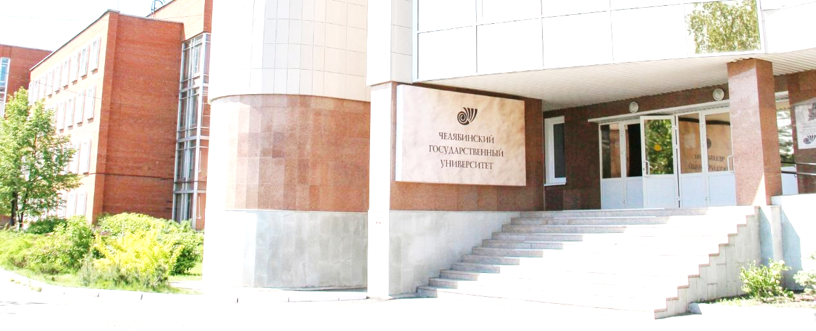
ОРГАНИЗАЦИЯ УСЛОВИЙ ПОСТУПЛЕНИЯ В ВУЗЫ АБИТУРИЕНТОВ С ИНВАЛИДНОСТЬЮ
Романенкова Дарья Феликсовна – начальник Ресурсного учебно-методического центра по обучению инвалидов и лиц с ОВЗ Челябинского государственного университета
30 июня 2020 г.

Slide 2



Основные задачи при работе вузов с абитуриентами с инвалидностью в условиях использования дистанционных образовательных технологий
организация приема заявлений поступающих с предоставлением подтверждающих документов
взаимодействие с абитуриентами инвалидностью при подаче документов на поступление
организация и проведение вступительных испытаний для поступающих с инвалидностью

Slide 3
КАТЕГОРИИ ПОСТУПАЮЩИХ
Инвалид – лицо, которое имеет нарушение здоровья со стойким расстройством функций организма, обусловленное заболеваниями, последствиями травм или дефектами, приводящее к ограничению жизнедеятельности и вызывающее необходимость его социальной защиты.
Подтверждающий документ – справка медико-социальной экспертизы об установлении инвалидности
Может сдавать общеобразовательные вступительные испытания, проводимые вузом самостоятельно по любым общеобразовательным предметам (независимо от участия ЕГЭ).
Вуз создает необходимые специальные условия при проведении вступительных испытаний

Slide 4
КАТЕГОРИИ ПОСТУПАЮЩИХ
Лицо с ограниченными возможностями здоровья – физическое лицо, имеющее недостатки в физическом и (или) психологическом развитии, подтвержденные психолого-медико-педагогической комиссией и препятствующие получению образования без создания специальных условий.
Подтверждающий документ – заключение психолого-медико-педагогической комиссии
Может сдавать вступительные испытания, проводимые вузом самостоятельно по отдельным общеобразовательным предметам, если он прошел государственную итоговую аттестацию по этим общеобразовательным предметам в форме государственного выпускного экзамена ….. и не сдавал ЕГЭ по соответствующим общеобразовательным предметам.
Вуз создает необходимые специальные условия при проведении вступительных испытаний

Slide 5
Общие рекомендации вузам
оказывать консультационную помощь по вопросам поступления, обучения и организации образовательного процесса для лиц с инвалидностью;
вести учет и сопровождение всех абитуриентов с инвалидностью, независимо от того поступают они по особой квоте, по общему конкурсу или на договорной основе;
брать с абитуриентов с инвалидностью согласие на обработку персональных данных, в том числе данных о группе и категории инвалидности, виде нарушений здоровья и др.

Slide 6
Подтверждающие статус документы
Обязательно:
электронная копия документа (скан или фотокопия), подтверждающий инвалидность и (или) ограниченные возможности здоровья (могут быть предоставлены только реквизиты документа)
Дополнительно (по усмотрению поступающего):
копия индивидуальной программы реабилитации или абилитации инвалида (ребенка-инвалида), содержащая информацию о необходимых специальных условиях обучения, а также сведения относительно рекомендованных условий и видов труда;
заключение психолого-медико-педагогической комиссии, содержащее информацию о необходимых специальных условиях обучения для лица с ограниченными возможностями здоровья

Slide 7
Рекомендации по ведению специализированного учета инвалидов и лиц с ОВЗ на этапе поступления
группа инвалидности (I, II, III, ребенок-инвалид),
срок действия справки медико-социальной экспертизы,
категория (причина) инвалидности (инвалид с детства, общее заболевание, профессиональное заболевание или трудовое увечье, военная травма, радиационное воздействие и пр.),
вид нарушений здоровья (нарушения слуха, нарушения зрения, нарушения опорно-двигательного аппарата, передвигаются на кресле-коляске, нервные, психические нарушения, соматические заболевания)

Slide 8
Алгоритм проверки документов, подтверждающих статус инвалида
Подготовка официального запроса от вуза в главное бюро медико-социальной экспертизы субъекта РФ, выдавшего документ, с указанием реквизита документа, подтверждающего инвалидность и/или скан-копий документа, подтверждающего наличие инвалидности.
Получение ответа о подтверждении подлинности документа, удостоверяющего инвалидность, за подписью руководителя-главного эксперта по медико-социальной экспертизе в минимально короткие сроки.

Slide 9
Участие специалистов вуза в приеме абитуриентов с инвалидностью
представитель университета - осуществляет консультирование абитуриентов с инвалидностью по вопросам обучения в вузе, в т.ч. по вопросам, касающихся специальных условий обучения, созданных в вузе
сотрудник приемной комиссии - осуществляет консультирование по вопросам подачи документов в дистанционном формате, а также регистрацию поступающего, запись на вступительные испытания (при необходимости), формирование личного дела, фиксирует необходимость предоставления специальных условий при проведении вступительных испытаний с использованием ДОТ и пр.
ассистент - удаленно оказывает помощь абитуриенту с инвалидностью с учетом его индивидуальных особенностей, из числа сотрудников образовательной организации или привлеченных лиц

Slide 10

Функции ассистента
удаленная техническая помощь до начала проведения вступительных испытаний
установка и настройка на компьютере (ноутбуке, мобильном устройстве) абитуриента необходимого оборудования и программного обеспечения
удаленная техническая помощь во время вступительных испытаний
запуск необходимого программного обеспечения, контроль за работой программного обеспечения, отправка выполненных заданий
удаленная техническая помощь во время вступительных испытаний
зачитывание заданий, ввод и оформление ответов на задания, общение с преподавателями, проводящими вступительное испытание.
Для оказания удаленной технической помощи абитуриентам с инвалидностью рекомендуется использовать программы, обеспечивающие удаленный доступ к рабочему столу пользователя (например, TeamViewer, Ammyy Admin, AeroAdmin, Radmin и пр.).

Slide 11
Дистанционное рабочее место абитуриента с инвалидностью
оборудуется самим абитуриентом в соответствии с требованиями вуза по прохождению вступительного испытания;
сотрудники вуза и/или РУМЦ могут оказывать поступающему с инвалидностью удаленную помощь и консультирование по оборудованию личного дистанционного рабочего места абитуриента (при необходимости).
На компьютере (ноутбуке, мобильном устройстве) абитуриента устанавливается комплект оборудования и программного обеспечения в соответствии с требованиями образовательной организации по прохождению вступительных испытаний.

Slide 12
Перечень специальных условий вступительных испытаний в условиях ДОТ
увеличение времени выполнения заданий;
выбор формы проведения экзамена;
предоставление материалов в доступной форме;
использование услуг удаленного ассистента;
использование необходимых технических средств и ассистивных технологий

Slide 13
Инструкция по порядку проведения вступительных испытаний и задания
предоставляются абитуриенту с инвалидностью в форме, адаптированной с учетом особенностей его психофического состояния здоровья и особенностями восприятия информации
в печатной форме (в форме электронного документа)
устно
с использованием услуг ассистента
с использованием услуг по переводу русского жестового языка (сурдопереводу, тифлосурдопереводу)

Slide 14
Ответы на задания вступительных испытаний
в зависимости от индивидуальных особенностей ответы на задания вступительного испытания могут быть даны абитуриентом с инвалидностью как в устной, так и письменной форме
при вступительном испытании, проводимом в форме тестирования:
ответы на компьютере в ЭИОС вуза,
письменно шрифтом Брайля;
с использованием услуг ассистента, удаленно оказывающего техническую помощь;
при вступительных испытаниях, проводимых в письменной форме:
ответы на задания на компьютере в форме электронного документа,
письменно шрифтом Брайля,
с использованием услуг ассистента;
при вступительных испытаниях в форме собеседования:
устно и (или)
с использованием услуги по переводу русского жестового языка (сурдопереводу, тифлосурдопереводу).

Slide 15
Предоставление материалов вступительных испытаний в доступной форме
для лиц с нарушениями зрения:
в печатной форме увеличенным шрифтом;
в форме электронного документа;
в форме аудиофайла;
в печатной форме шрифтом Брайля;
для лиц с нарушениями слуха:
в печатной форме;
в форме электронного документа;
для лиц с нарушениями опорно-двигательного аппарата:
в печатной форме;
в форме электронного документа;
в форме аудиофайла;
для лиц с нервно-психическими нарушениями (расстройства аутистического спектра, нарушения психического развития) рекомендуется использовать текст с иллюстрациями, мультимедийные материалы.
Для предоставления заданий вступительных испытаний наиболее универсальным форматом является формат электронного документа, который может быть размещен в ЭИОС вуза или предоставлен в виде отдельного файла.

Slide 16
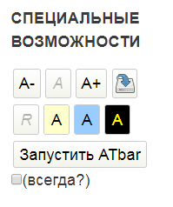
Плагины специальных возможностей
Блок Специальные возможности в Moodle
Основные возможности:
изменение размера и начертания шрифта,
установка различных сочетаний цвета текста и фона,
увеличенная контрастность,
включение/отключение изображений, анимации,
озвучивание текста на странице и т.п.

Slide 17
Требования доступности веб-контента
текстовая версия любого нетекстового контента должна быть приспособлена для его возможного преобразования в альтернативные формы, удобные для восприятия различными пользователями (увеличенный шрифт, озвучивание, специальные знаки или упрощенный язык);
в аудиофайле должна быть предусмотрена возможность паузы или остановки аудиозаписи, а также и управление громкостью звука, независимо от управления общей громкостью системы;
размер шрифта текста, за исключением титров и изображений текста, может быть изменен пользователем в пределах до 200 % без использования ассистивных технологий и без потери контента или функциональности;
графический материал (рисунки, схемы, графики и пр.) должен быть высокого разрешения визуальное отображение текста и текст на изображениях должны иметь коэффициент контрастности не менее 7:1;
текст на изображениях должен использоваться только для оформления или в случаях, когда специфическое отображение текста имеет ключевое значение для передачи информации. Если используемые технологии имеют визуальное представление, то для передачи информации предпочтительно использовать текст, а не текст на изображениях;
необходимо подготовить альтернативные текстовые описания изображений. Для графиков это могут быть таблицы, содержащие те же данные;
формулы рекомендуется представлять в формате TeX.

Slide 18



















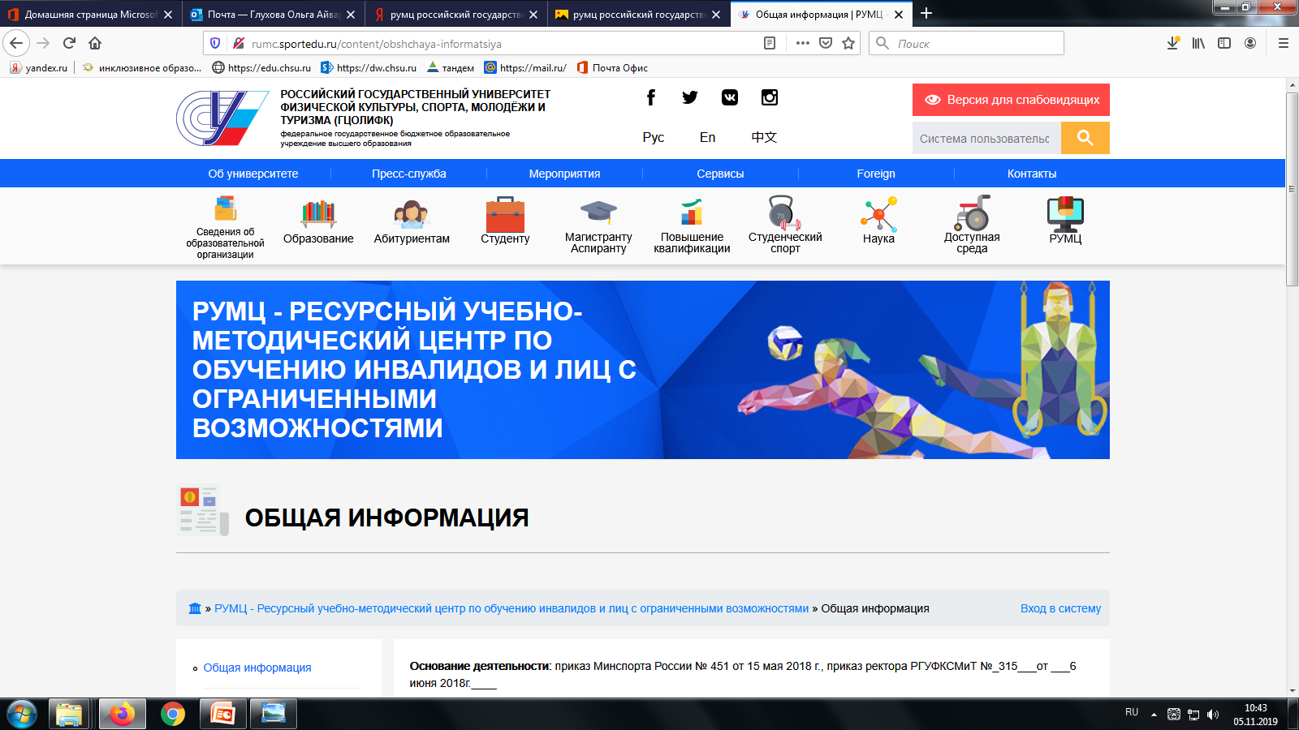
Рекомендации по организации приема лиц с ограниченными возможностями здоровья и инвалидностью в образовательные организации высшего образования с использованием дистанционных образовательных технологий (проект)
Общие положения
Особенности организации приема документов в дистанционном формате у абитуриентов с инвалидностью
Рекомендации по оборудованию дистанционного рабочего места для сдачи вступительных испытаний абитуриентами с инвалидностью
Особенности организации вступительных испытаний с использованием дистанционных образовательных технологий для абитуриентов с инвалидностью
Рекомендации по предоставлению материалов вступительных испытаний для абитуриентов с инвалидностью
Рекомендации готовятся сетью Ресурсных учебно-методических центров Российской Федерации

Slide 19
Консультационное и информационно-методическое сопровождение сети РУМЦ РФ
обучающихся с инвалидностью и ОВЗ, их родителей (законных представителей) и работников всех вузов по вопросам обеспечения доступности образования для лиц с инвалидностью
  работа Call-центров 21 РУМЦ РФ;
  онлайн консультирование на портале инклюзивноеобразование.рф.
https://инклюзивноеобразование.рф/контакты

